Slide 1
Nya tiden 1500-1700
Med betoning på
Kina, Upplysningstiden och
Franska revolutionen.

Slide 2
De stora upptäckternas tid
I slutet på medeltiden började forskare ifrågasätta kyrkans världsbild – JORDEN VAR RUND!
Nya uppfinningar, större fartyg gjorde det möjligt att segla ut på de stora haven.
Sjövägen till Indien hittades.
I tron att hitta sjövägen till Indien kom Columbus till ögrupper i närheten av Amerika.

Slide 3
Kartor

Slide 4
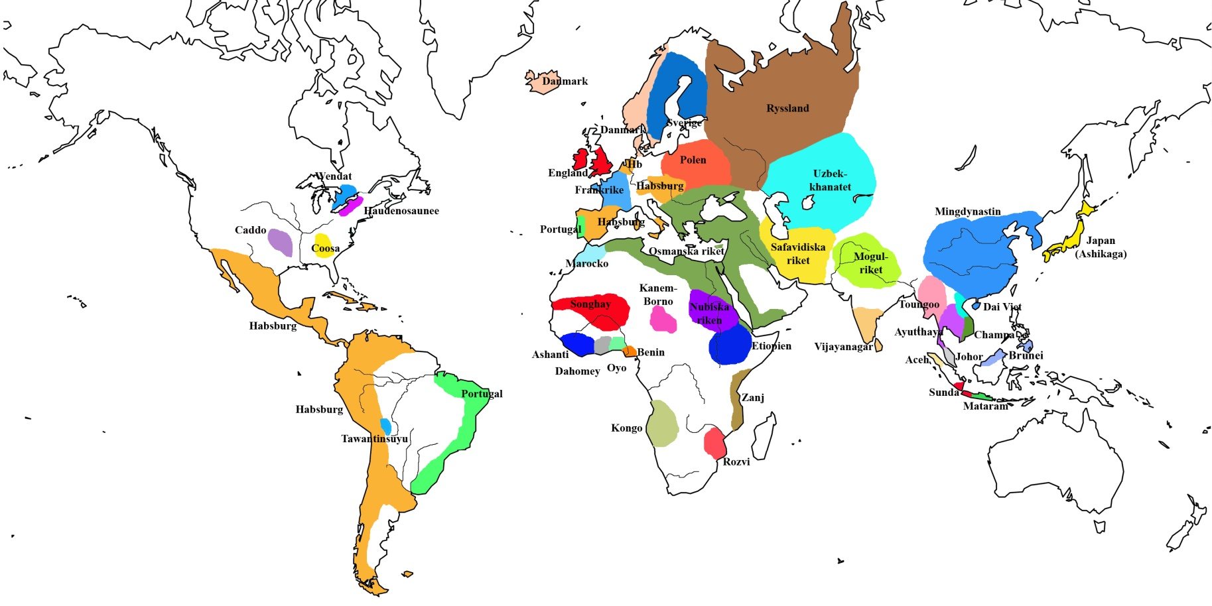
Mer kartor
Här ser vi hur värden såg ut ca 1550. Förklara de länder som finns inskrivna på kartan.

Slide 5
Kina
Bättre jordbruksmetoder -> Kinas befolkning växer snabbt från och med 700-talet. Långt före Europa!
Kina styrdes av kejsare, och till skillnad från Europa var inte Kina uppdelat i olika länder. Fördelar???
Kina blev ett rikt land med duktiga forskare, författare och konstnärer.
Fram till 1700-talet var kineserna bättre än oss på att tillverka varor med hjälp av maskiner.

Slide 6
Kina forts.
I början av 1400-talet hade även Kina upptäcktsresande.
1433 upphörde detta tvärt och blev åter ett slutet rike!
Varför???
Under 1700-talet blev lyxvaror från Kina högsta mode i Europa och efterfrågan var stor.
Under 1800-talet växte de penninghungriga utlänningarnas press på Kina. Kejsarna, som inte skaffat modern vapenteknik, förlorade då makten över landet.

Slide 7
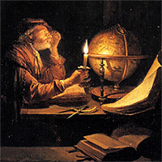
Upplysningen
Gamla sättet att se på världen:
Det finns bara ett sätt att tro och tänka - kyrkans sätt.
Gud har skapat allt och gett jorden sin plats.
Alla är inte födda med samma rättigheter.

Slide 8
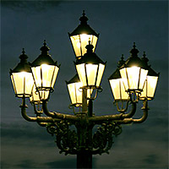
Upplysningen
Sättet att se på världen under upplysningen:
Alla människor är födda fria och lika.
Gud finns inte.
Det går att skapa ett bättre samhälle.
Dessa idéer låg till grund för det man kallar för Upplysningen.
Man menade att dessa idéer lyste upp i mörkret!

Slide 9
Upplysningen
Det var framförallt 2 saker som låg bakom de nya idéerna:
Vetenskapsmän hade gjort många nya upptäckter och uppfinningar.
Författare och konstnärer kunde börja arbeta åt andra än kungar och adelsmän.
Vetenskapsmännen upptäcker och bevisar att kyrkan har fel!

Slide 10
Upplysningen
Sammanfattning av upplysningsidéerna i 4 punkter:
Förnufts- och framtidstro.
Jämlikhet och humanitet.
Kritik mot kyrkan och åsiktsfrihet.
Nya idéer om hur staten och samhället borde styras.

Slide 11
Samhället under 1700-talet

Slide 12
Amerikanska Revolutionen
Från 1500-talet och framåt kolonieras Sydamerika av Spanien och Portugal och Nordamerika av Storbritannien och Frankrike.
Hur kan vi se det idag?
Kampen om Amerika fördes mellan SB och Fra i många år och SB blir för starka.
1775 gjorde folket i Amerika uppror mot engelsmännen och efter sex års krig besegrade man SB. USA blir självständigt.
Fransmännen som hjälper amerikanerna tar med sig viktiga idéer från Amerika hem där franska revolutionen utspelar sig några år senare.

Slide 13
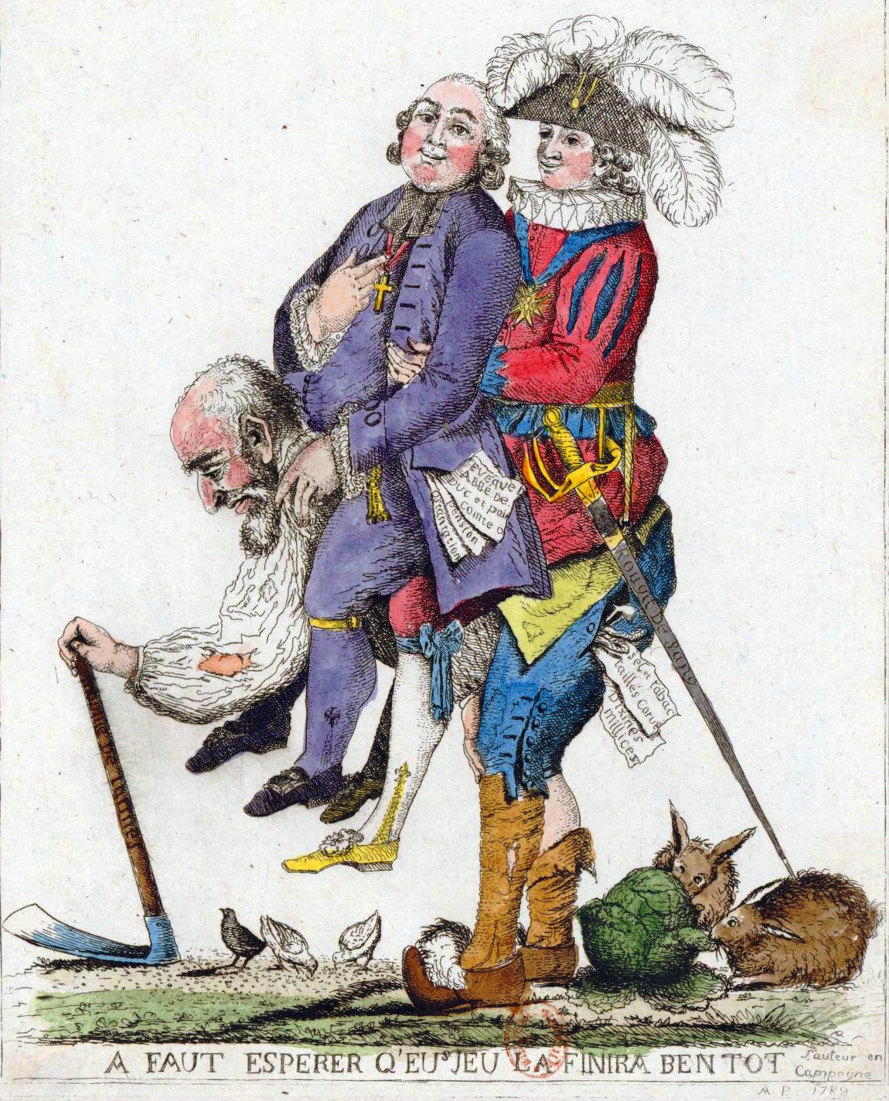
Franska revolutionen Varför???
Privilegierna
Kyrkan och adeln skattebefriade
Adelns jakträtt
Upplysningstiden
Kunskaper sprids via tidningar
Vetenskapliga framsteg
Filosofer – tankar om hur staten ska styras
Man tappade respekten för ”Kungen av Guds nåde”

Slide 14
Franska revolutionen
Förenta staterna
Förebild
Många fransmän deltog i amerikanska frihetskriget.
De upplevde hur ett nytt samhälle skapades.
Upplysningstidens idéer.
Brist på mat
Missväxt –> brist på mjöl –> brödet dyrare.

Slide 15
Franska revolutionen
I Europa var franska revolutionen det första stora upproret mot det gamla samhällets makthavare.
Stormningen av Bastiljen 14 juli 1789.
Ståndssamhället avskaffades.
Den franska nationalförsamlingen skrev förklaringen om de mänskliga rättigheterna.
Franska revolutionen slutade med att medelklassen fick mer makt.

Slide 16
Franska revolutionen
Kungen, adeln och kyrkan förlorade sin makt
För kvinnorna och de fattiga blev det ingen större skillnad men drömmen om frihet, jämlikhet och broderskap levde ändå kvar efter revolutionen.
https://www.youtube.com/watch?v=4K1q9Ntcr5g

Slide 17
Skräckväldet

Slide 18
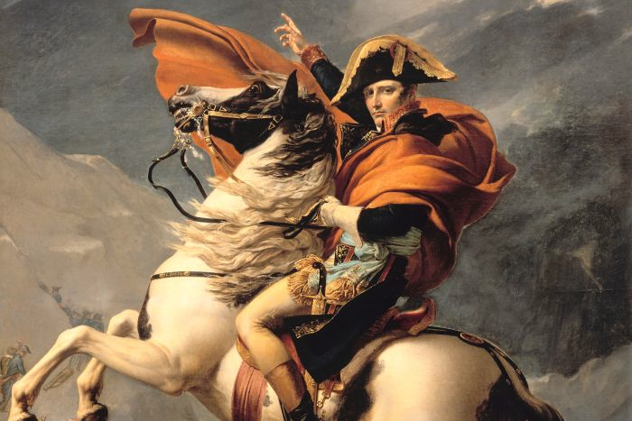
Napoleon Bonaparte
Tiden efter revolutionen och skräckväldet var osäker.
Politikerna behövde stöd av militären för att styra landet samt får stabilitet.
Generalen Napoleon Bonaparte gör en militärkupp och utropar sig till kejsare.
Napoleon inför värnplikt.
Wienkongessen 1815.

